Slide 1

Игра-викторина
«Умники и умницы города Сургута»
Воспитатель: Леонова Анастасия Сергеевна, МБДОУ №92 «Веснушка»

Slide 2
Правила игры:
Кнопка - начало игры
Выбери категорию
3. На кнопках дано количество баллов, которое ты получишь за правильный ответ
4. Нажав кнопку, ты попадёшь на страницу с выбранным вопросом
5. Выбираешь правильный ответ
6. Если ответ не верен, нажми на замечание «Подумай ещё»
7. Кнопка вернёт тебя к вопросам викторины
1
Удачи!

Slide 3
Символика
1
2
3
4
Достопримечательности
1
2
3
4
Природа и животный мир
1
2
3
4
1
2
3
4
Кот в мешке

Slide 4



1
Найди герб Сургута
А
В
Б

Slide 5

Подумайте,
Еще!

Slide 6



Slide 7
2
Какие цвета присутствуют на флаге города Сургута?
А. Красный и синий
Б. Жёлтый и синий
В. Оранжевый и зеленый

Slide 8

Подумайте,
Еще!

Slide 9
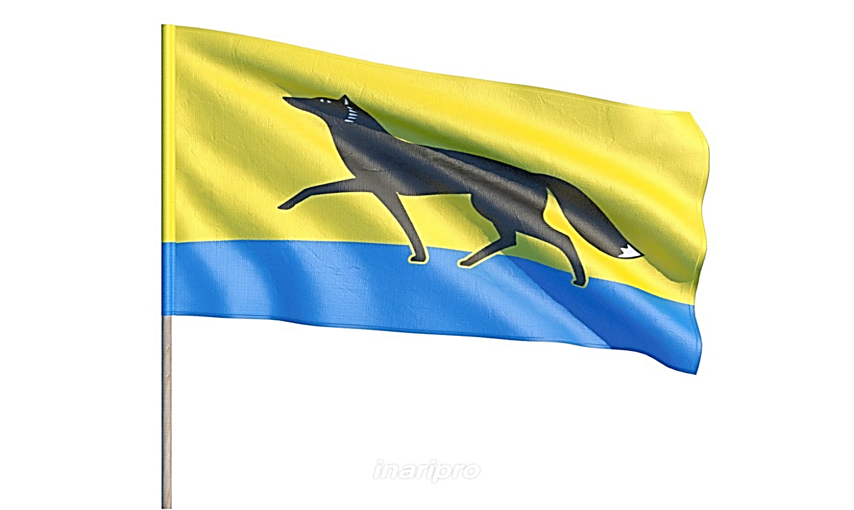


Slide 10
3
Какой зверь изображен на гербе города Сургута?
А. Хорёк
Б. Лисица
В. Медведь

Slide 11
Подумайте,
Еще!

Slide 12


Slide 13
4
В каком году был утверждён современный герб города Сургута?
А. 2003
Б. 2018
В. 2011

Slide 14
Подумайте,
Еще!

Slide 15

Герб Сургута Утвержден 20 ноября 2003 года

Slide 16
1
Через какую реку построен большой сургутский мост?
А. Пим
Б. Замятина
В. Обь

Slide 17

Подумайте,
Еще!

Slide 18
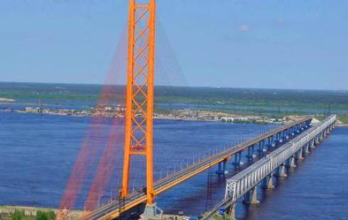


Slide 19
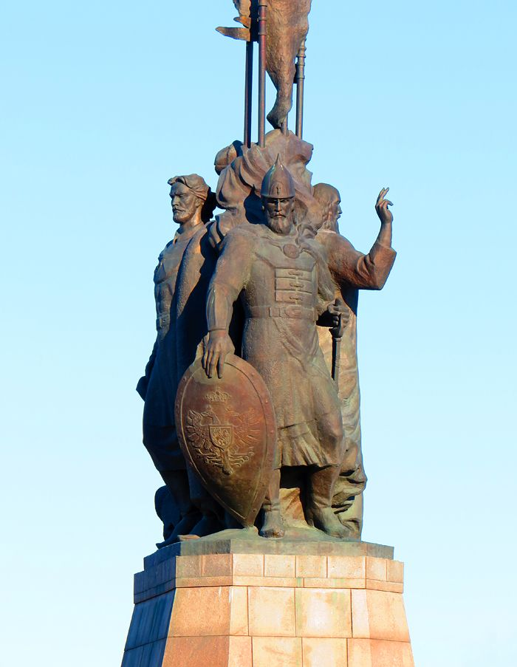
2
Как называется этот памятник?
А. Памятник трём богатырям
Б. Памятник снователям города Сургута
В. Памятник Завоевателям города Сургута

Slide 20
Подумайте,
Еще!

Slide 21
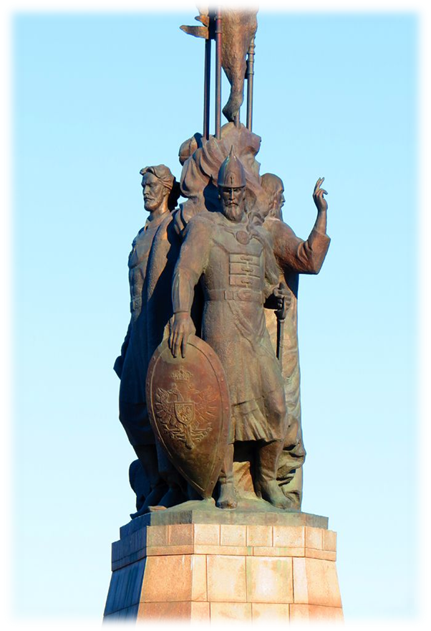
Памятник основателям города

Slide 22
3
Какая из перечисленных достопримечательностей существует в Сургуте?
А. Памятник нефти
Б. Памятный обелиск Сургутянам
В. Памятник Гоголю

Slide 23
Подумайте,
Еще!

Slide 24
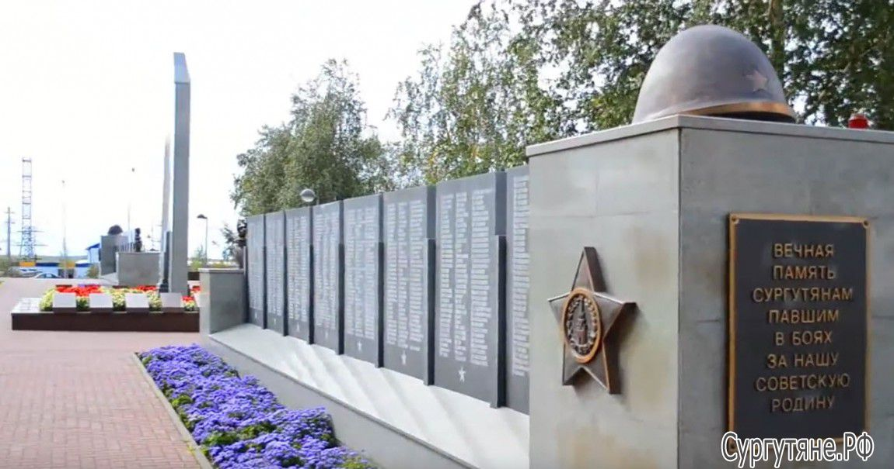

Памятный обелиск сургутянам, ушедшим на фронт в 1941-1945 гг.

Slide 25
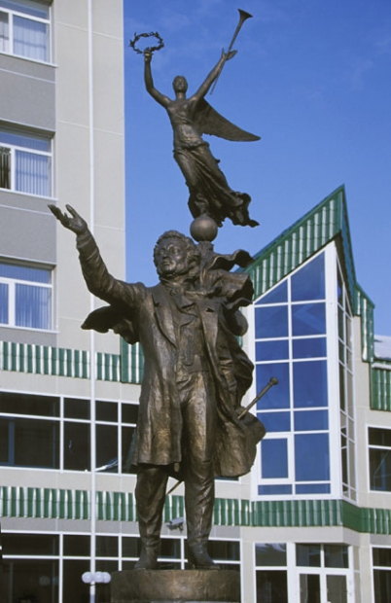
Какому поэту установлен этот памятник?
4
А. С.А.Есенину
Б. Ф.И.Тютчеву
В. А.С.Пушкину

Slide 26
Подумайте,
Еще!

Slide 27
23 октября 2001 года был установлен памятник А. С. Пушкину. На нем изображен сам поэт и парящая над ним муза.

Slide 28
1
Кто на ветке шишки грыз
И бросал объедки вниз?
Кто по елкам ловко скачет
И взлетает на дубы?
Кто в дупле орехи прячет,
Сушит на зиму грибы?
ответ

Slide 29
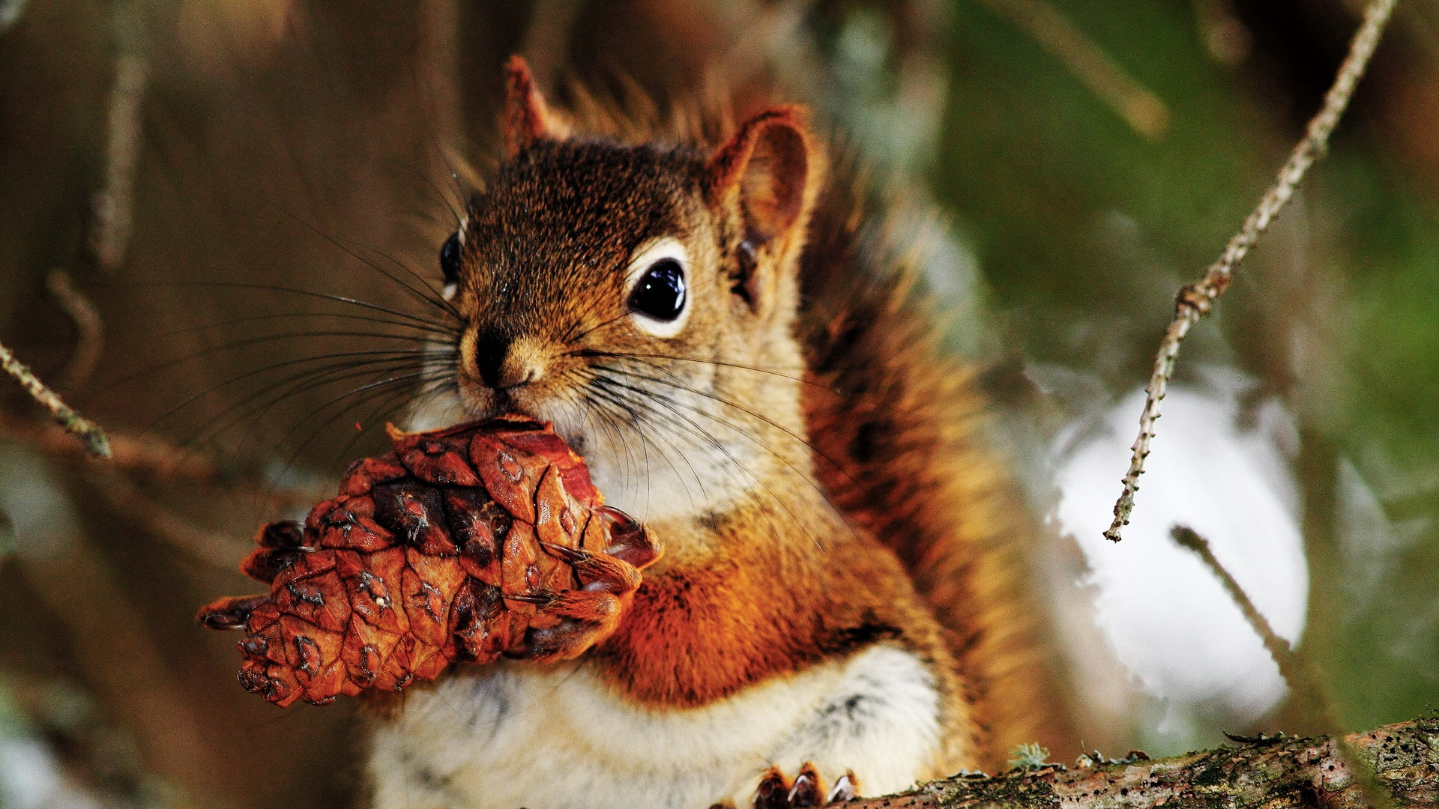

Белка

Slide 30
2
Она ведь севера царица,
Вкусна, красна, ну, просто класс,
Зимой холодной пригодится,
Баланс веществ поддержит в нас.
ОТВЕТ

Slide 31
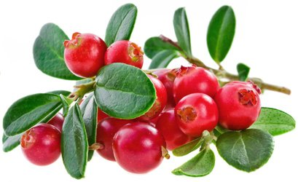
Брусника!

Slide 32
3
Он растёт у нас в Сибири,
самый лучший хвойник в мире.
Шишек урожай хороший
собирают в день погожий.
Шишки и орешки эти
любят взрослые и дети.
Как же он красив и щедр
Великан известный.
ОТВЕТ

Slide 33
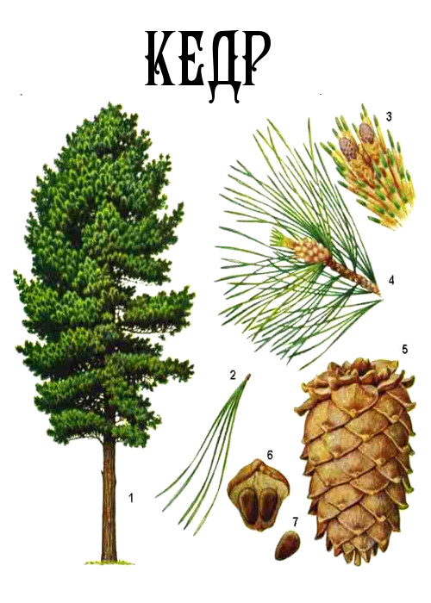

Slide 34

4
Не страшны ему метели,
Гнезда вьет зимой на ели,
Крик его отрывист, прост,
Кривоносый красный ...

Slide 35
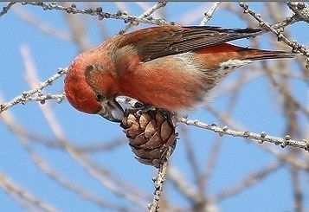
Клёст!!!

Slide 36

1
Назовите коренное населения нашего города Сургута

Slide 37
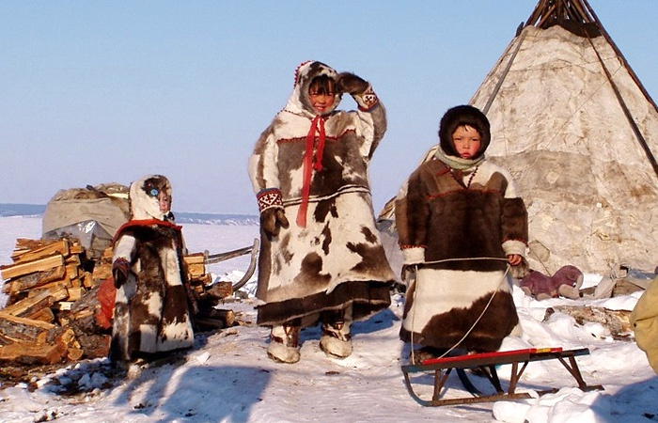
Ханты, Манси

Slide 38
2
Как называют жителей города Сургут?
А. Сургуты
Б). Сургутчане
В). Сургутяне

Slide 39
Подумайте,
Еще!

Slide 40

Сургутяне!!!

Slide 41

3
Это топливо, сырьё
Из земли качают.
«Черным золотом» его
Люди величают.

Slide 42
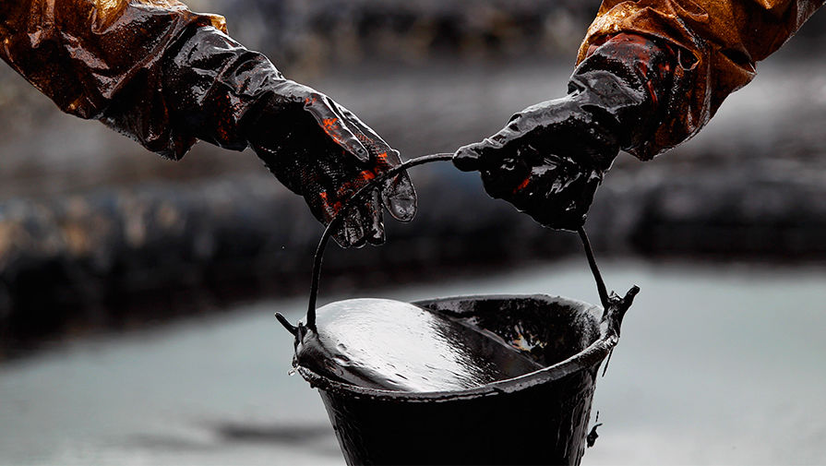

Нефть!

Slide 43
4
Назовите фамилию человека, открывшего нефть в нашем округе и в Сургуте.

Slide 44
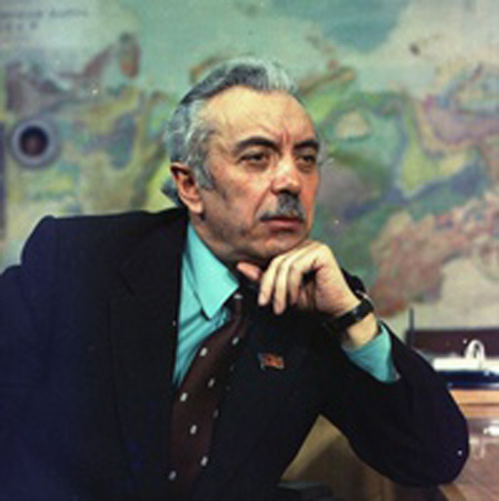

Фарман Салманов

Slide 45

Молодцы!!!!
Подводим итоги!

